Slide 1



Nhiệt liệt chào mừng các thầy giáo, cô giáo
về dự tiết học
Môn Tiếng Việt – Lớp 2
ĐỌC MỞ RỘNG
Giáo viên: Hoàng Thị Thúy Hằng
Đơn vị: Trường Tiểu học Đại Bản II

Slide 2
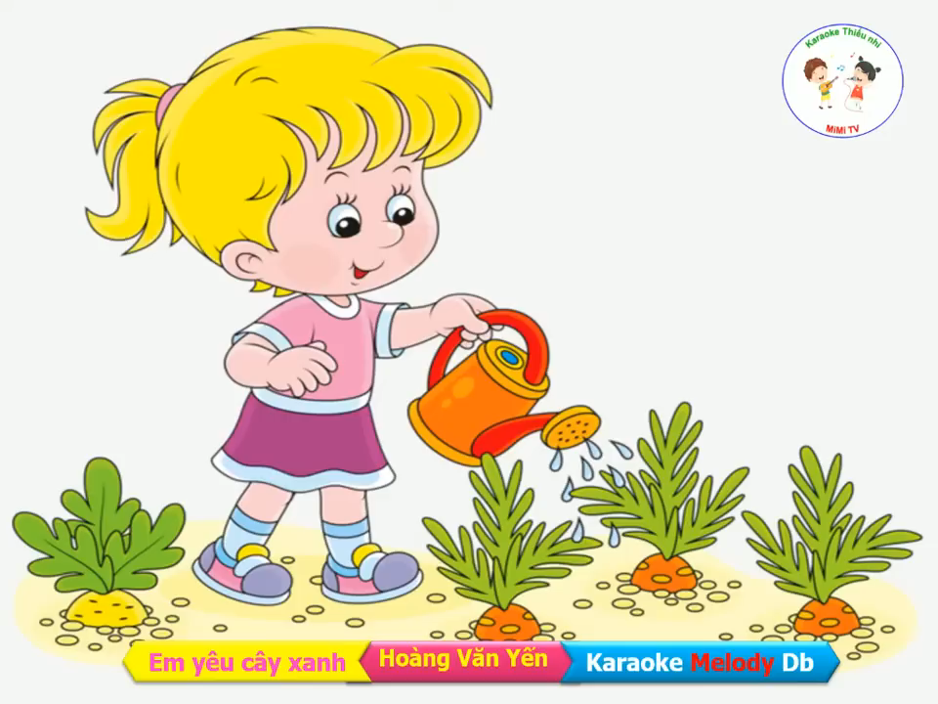
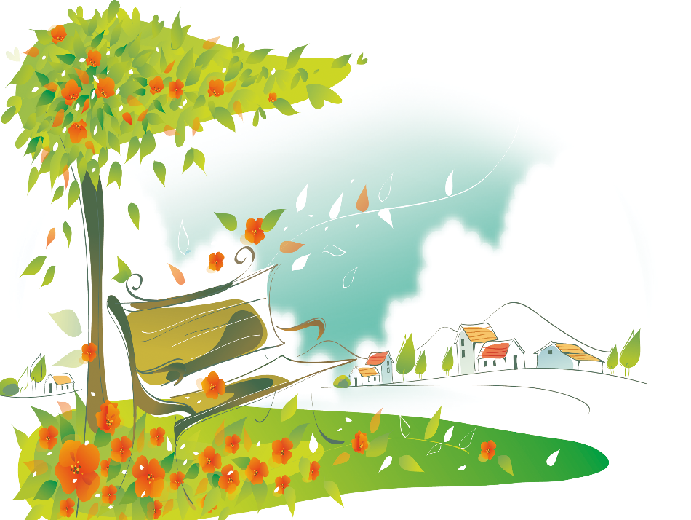



Slide 3
Chuyện một khu vườn nhỏ
Bé Thu rất khoái ra ban công ngồi với ông nội, nghe ông rủ rỉ giảng về từng loài cây.
Cây quỳnh lá dày, giữ được nước, chẳng phải tưới nhiều. Cây hoa ti gôn thích leo trèo, cứ thò những cái râu ra, theo gió mà ngọ nguậy như những cái vòi voi bé xíu. Cây hoa giấy mọc ngay bên cạnh bị nó quấn chặt một cành. Những chiếc vòi quấn chắc nhiều vòng, rồi một chùm ti gôn hé nở. Cây đa Ấn Độ thì liên tục bật ra những búp đỏ hồng nhọn hoắt. Khi đủ lớn, nó xòe ra thành chiếc lá nâu rõ to, ở trong lại hiện ra cái búp đa mới nhọn hoắt, đỏ hồng... Có điều Thu chưa vui: Cái Hằng ở nhà dưới cứ bảo ban công nhà Thu không phải là vườn!
Một sớm chủ nhật đầu xuân, khi mặt trời vừa hé mây nhìn xuống, Thu phát hiện ra chú chim lông xanh biếc sà xuống cành lựu. Nó săm soi, mổ mổ mấy con sâu rồi thản nhiên rỉa cánh, hót lên mấy tiếng líu ríu. Thu vội xuống nhà Hằng mời bạn lên xem để biết rằng: Ban công có chim về đậu tức là vườn rồi! Chẳng ngờ, khi hai bạn lên đến nơi thì chú chim đã bay đi. Sợ Hằng không tin, Thu cầu viện ông:
- Ông ơi, đúng là có chú chim vừa đỗ ở đây bắt sâu và hót nữa ông nhỉ!
Ông nó hiền hậu quay lại xoa đầu cả hai đứa:
- Ừ, đúng rồi! Đất lành chim đậu, có gì lạ đâu hả cháu?
Theo Vân Long

Slide 4
Tên chuyện | Tác giả | Điều thú vị
.......................................................... ................................................................................................................................................................................................................................................................................................................................................................. ........................................................... ................................................................................................................................................................................ | ............................................................ ........................................................................................................................................................................................................................................................................................................................................................................ ............................................................ .................................................................................................................................................................................... | .................................................................................................................................................................................................................................................................................................................................................................................................................................... ............................................................ ....................................................................................................................................................................................

Slide 5
Tên chuyện | Tác giả | Điều thú vị
Chuyện một khu vườn nhỏ ................................................................................................................................................................................................................................................................................................................................................................. ........................................................... ................................................................................................................................................................................ | Vân Long ........................................................................................................................................................................................................................................................................................................................................................................ ............................................................ .................................................................................................................................................................................... | .................................................................................................................................................................................................................................................................................................................................................................................................................................... ............................................................ ....................................................................................................................................................................................

Slide 6

Nhiệm vụ
Câu chuyện em đã đọc có tên là gì.
Chi tiết/ sự việc thú vị nhất trong câu chuyện đã đọc?
Vì sao em coi điều đó là thú vị nhất?

Slide 7



XIN TRÂN TRỌNG CẢM ƠN!

